Slide 1
경북대학교병원 가정의학교실

Slide 2
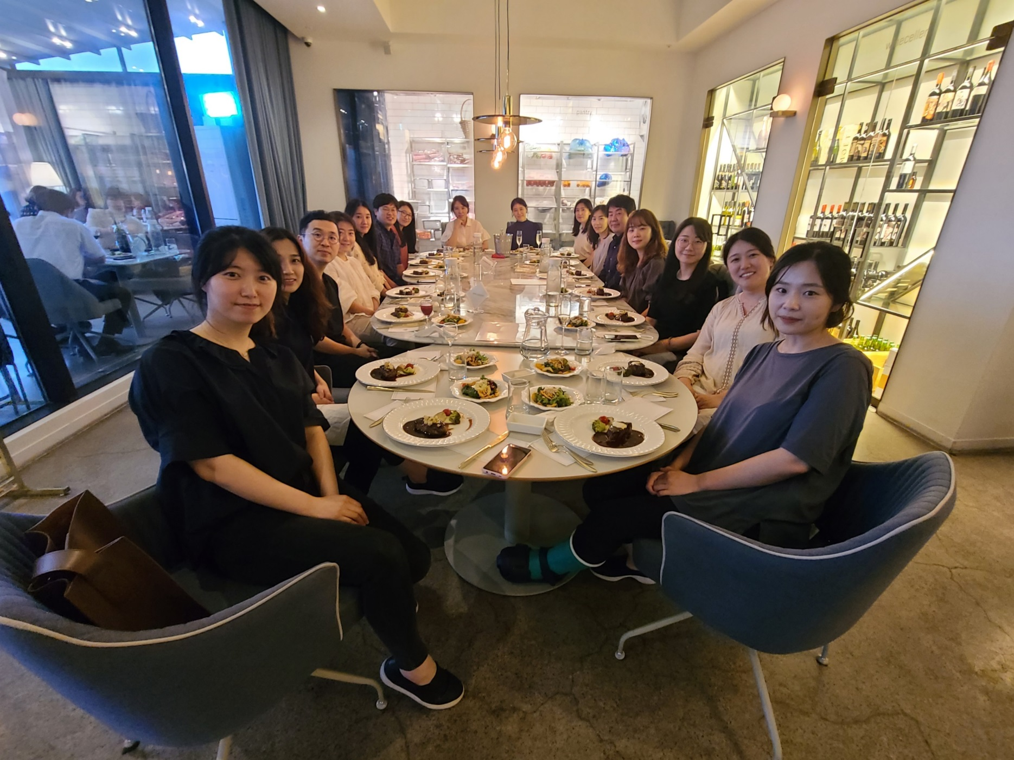
의국 소개

Slide 3
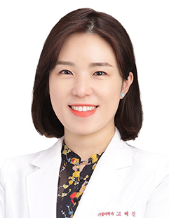
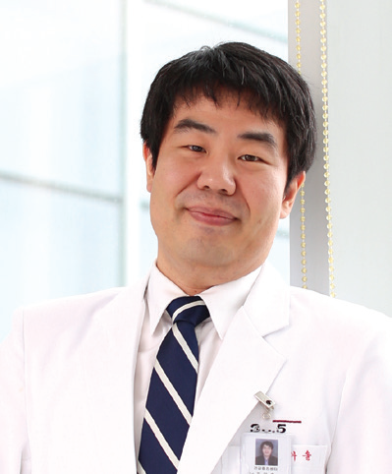
Staff
01
고혜진
교수
김아솔
교수

Slide 4
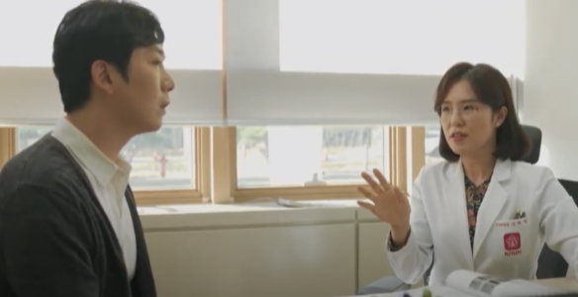
일차 진료
02
진료분야
가정의학과는 ‘포괄적 의료, 지속적 의료, 전인적 의료＇를 지향하며, 환자와 가족의 건강을 돌보는 일차의료 전문과입니다.

Slide 5
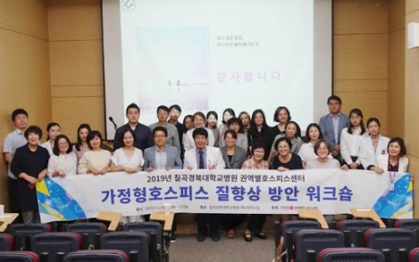
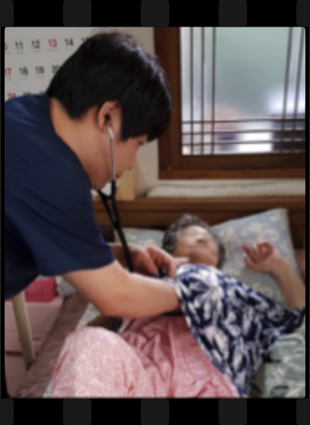
호스피스 완화의료 클리닉
2018년 칠곡경북대학교병원은 보건복지부 지정 권역호스피스센터로 지정되었으며,
현재 가정의학과에서는 ‘입원’,’자문‘,’가정형’ 호스피스를 담당하고 있습니다.

Slide 6
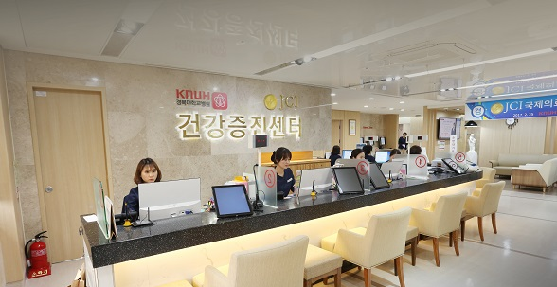
건강검진
건강검진은 생애주기 및 질병의 위험군에 따른 선별검사의 필요성을 이해하고, 조기 진단을 통해 건강을 유지하는데 목적이 있습니다.
현재 고혜진, 김아솔 교수님께서 각 건강증진센터의 센터장을 역임하시고 계시고,
전문의 선생님이 건강증진센터의 문진 및 상담을 담당하고 있습니다.

Slide 7
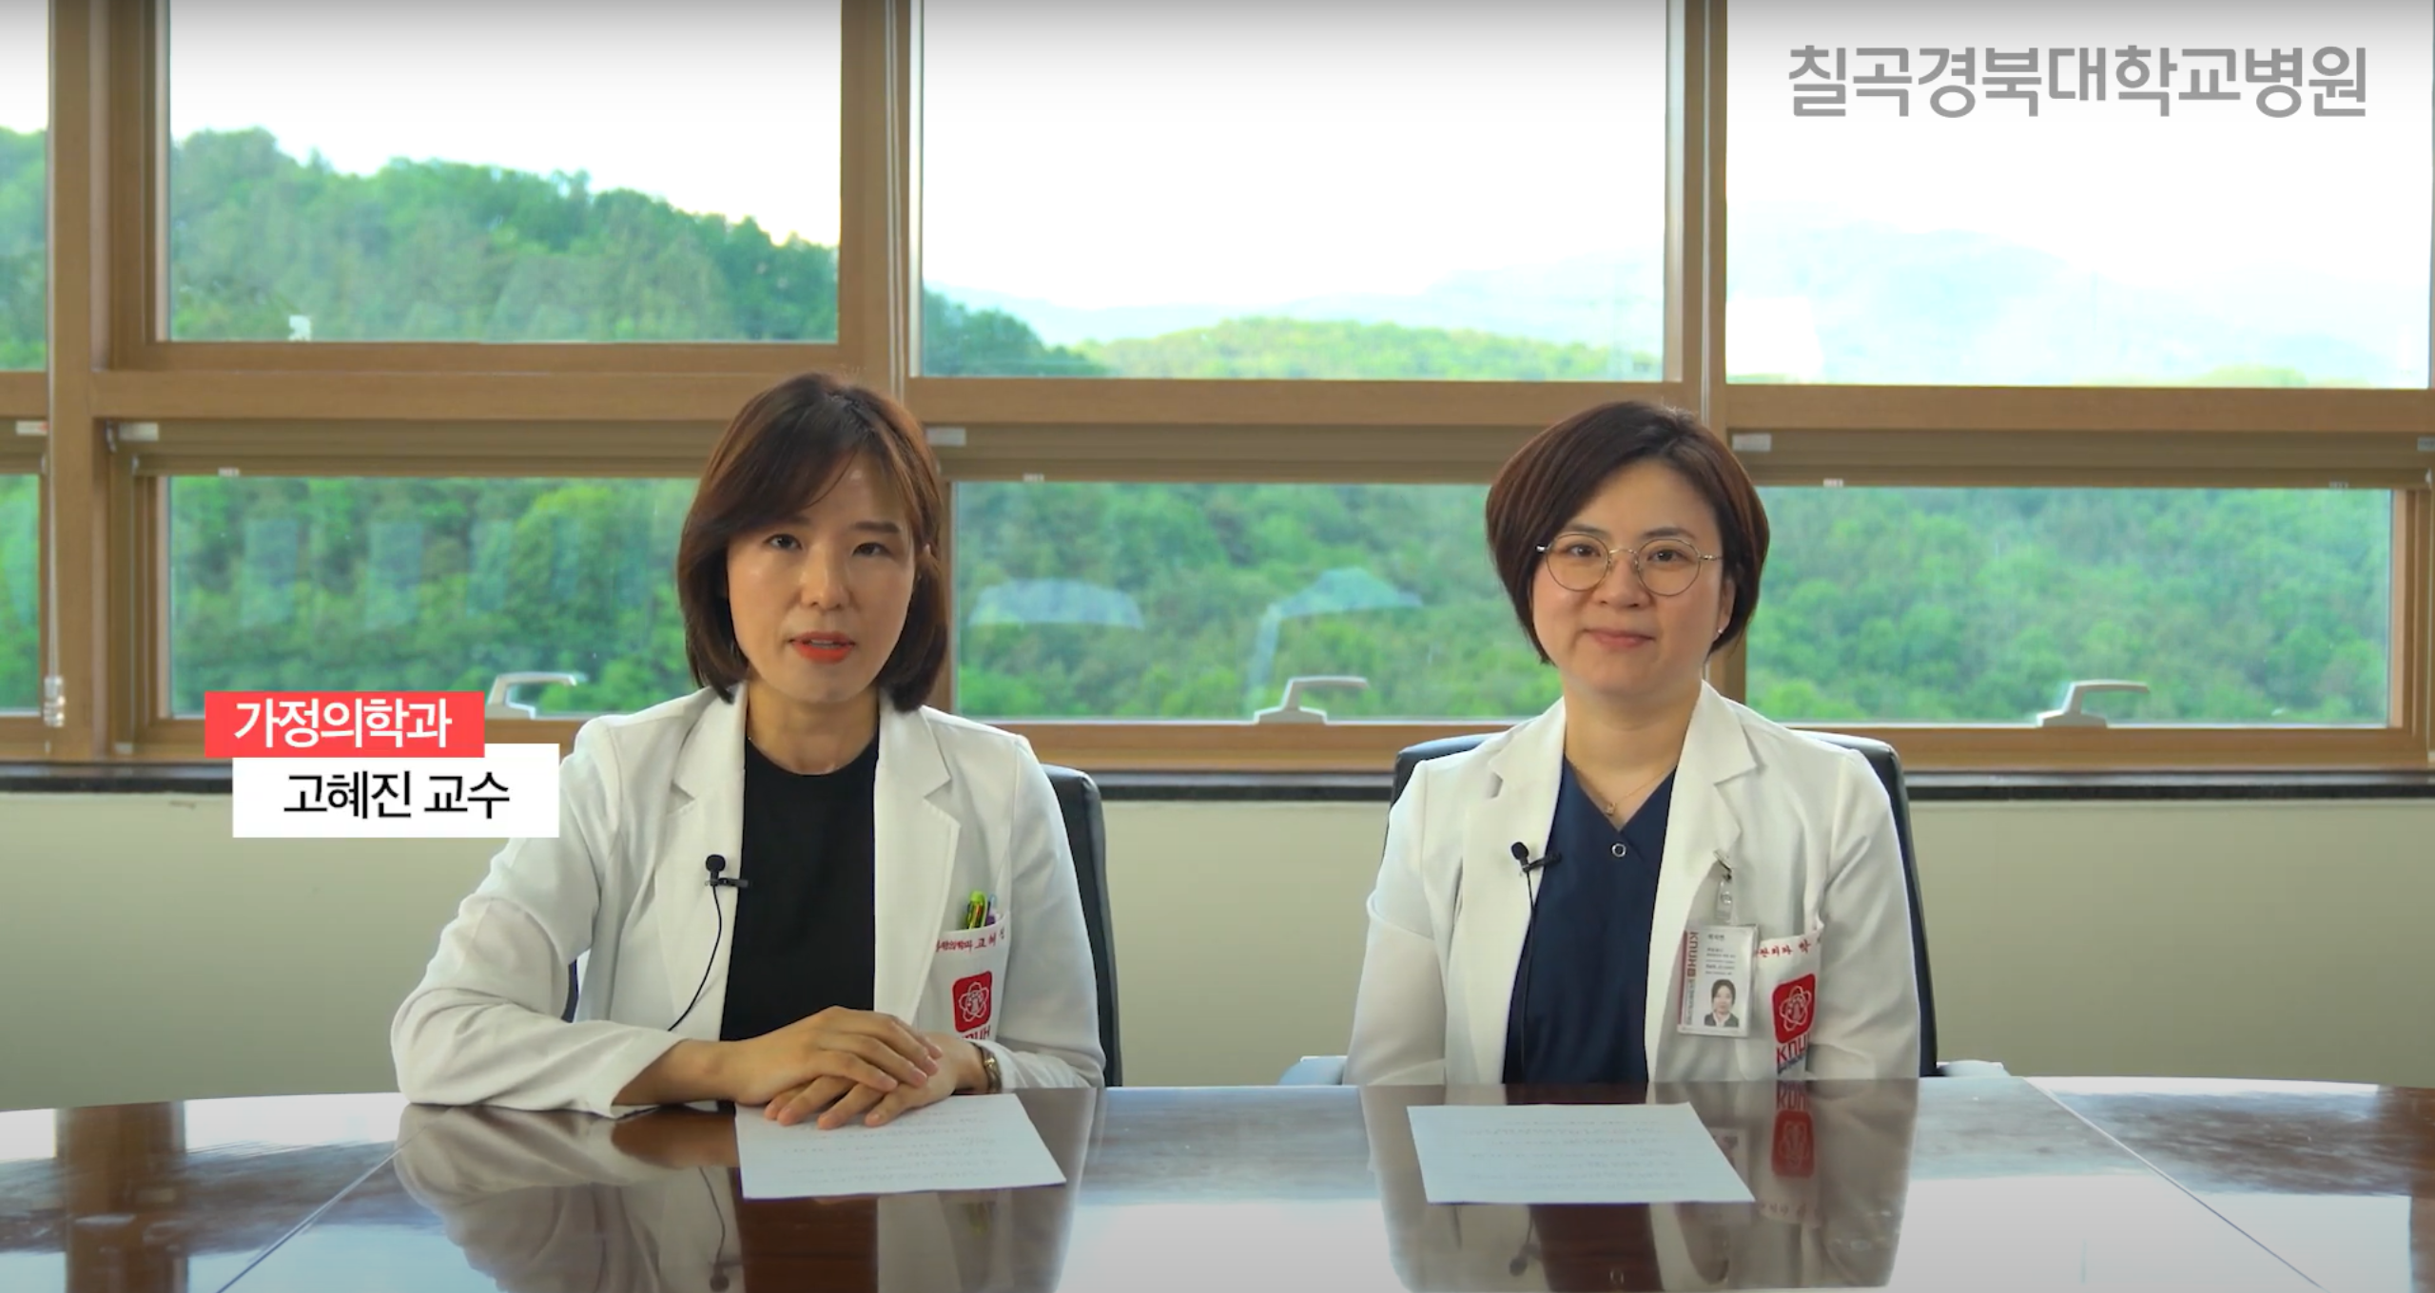
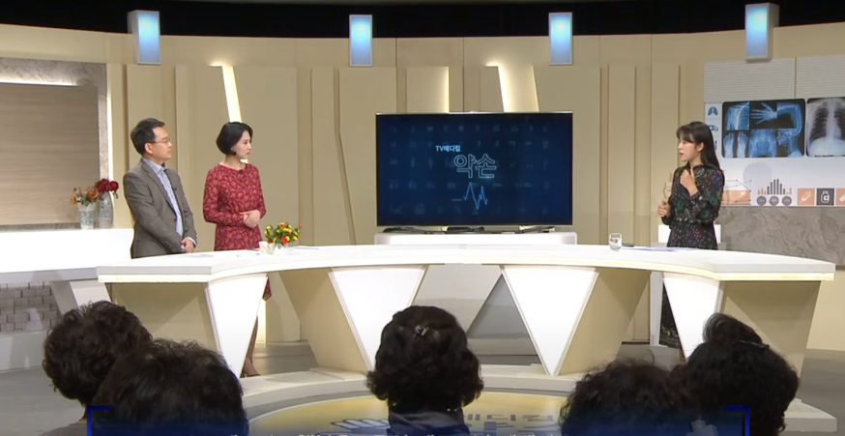
비만 클리닉
우리나라 비만 유병율이 30%가 넘으면서 ‘비만 클리닉’의 필요성과 관심이 커져가고 있습니다.
현재 가정의학과 비만 클리닉에서는 근거 중심의 적극적인 ‘약물’ 및 ‘수술적’ 비만 치료가 이루어지고 있습니다.

Slide 8
03
Residency
파견.
원내 타과 및 로컬 병원 파견을 통해 다양한 임상 경험을 쌓고 포괄적 의료를 이해한다.
일차 진료.
수련 기간 내 전공의 외래 진료를 담당하여, 실제적인 일차 진료를 경험한다.
통합수련프로그램.
대경지부 의국의 통합 수련 프로그램으로, 초음파, 내시경, 통증 등 수기를 익힐수 있다.
과내 렉쳐.
과내 전문의 렉쳐와 저널리뷰를 통해 진료의 실제적인 문제를 고민하고 팁을 배울 수 있다☺
학술대회 참가.
춘계 및 추계 대한가정의학회 학술대회에 참가하고, 의국원간의 우애도 다질 수 있다.

Slide 9
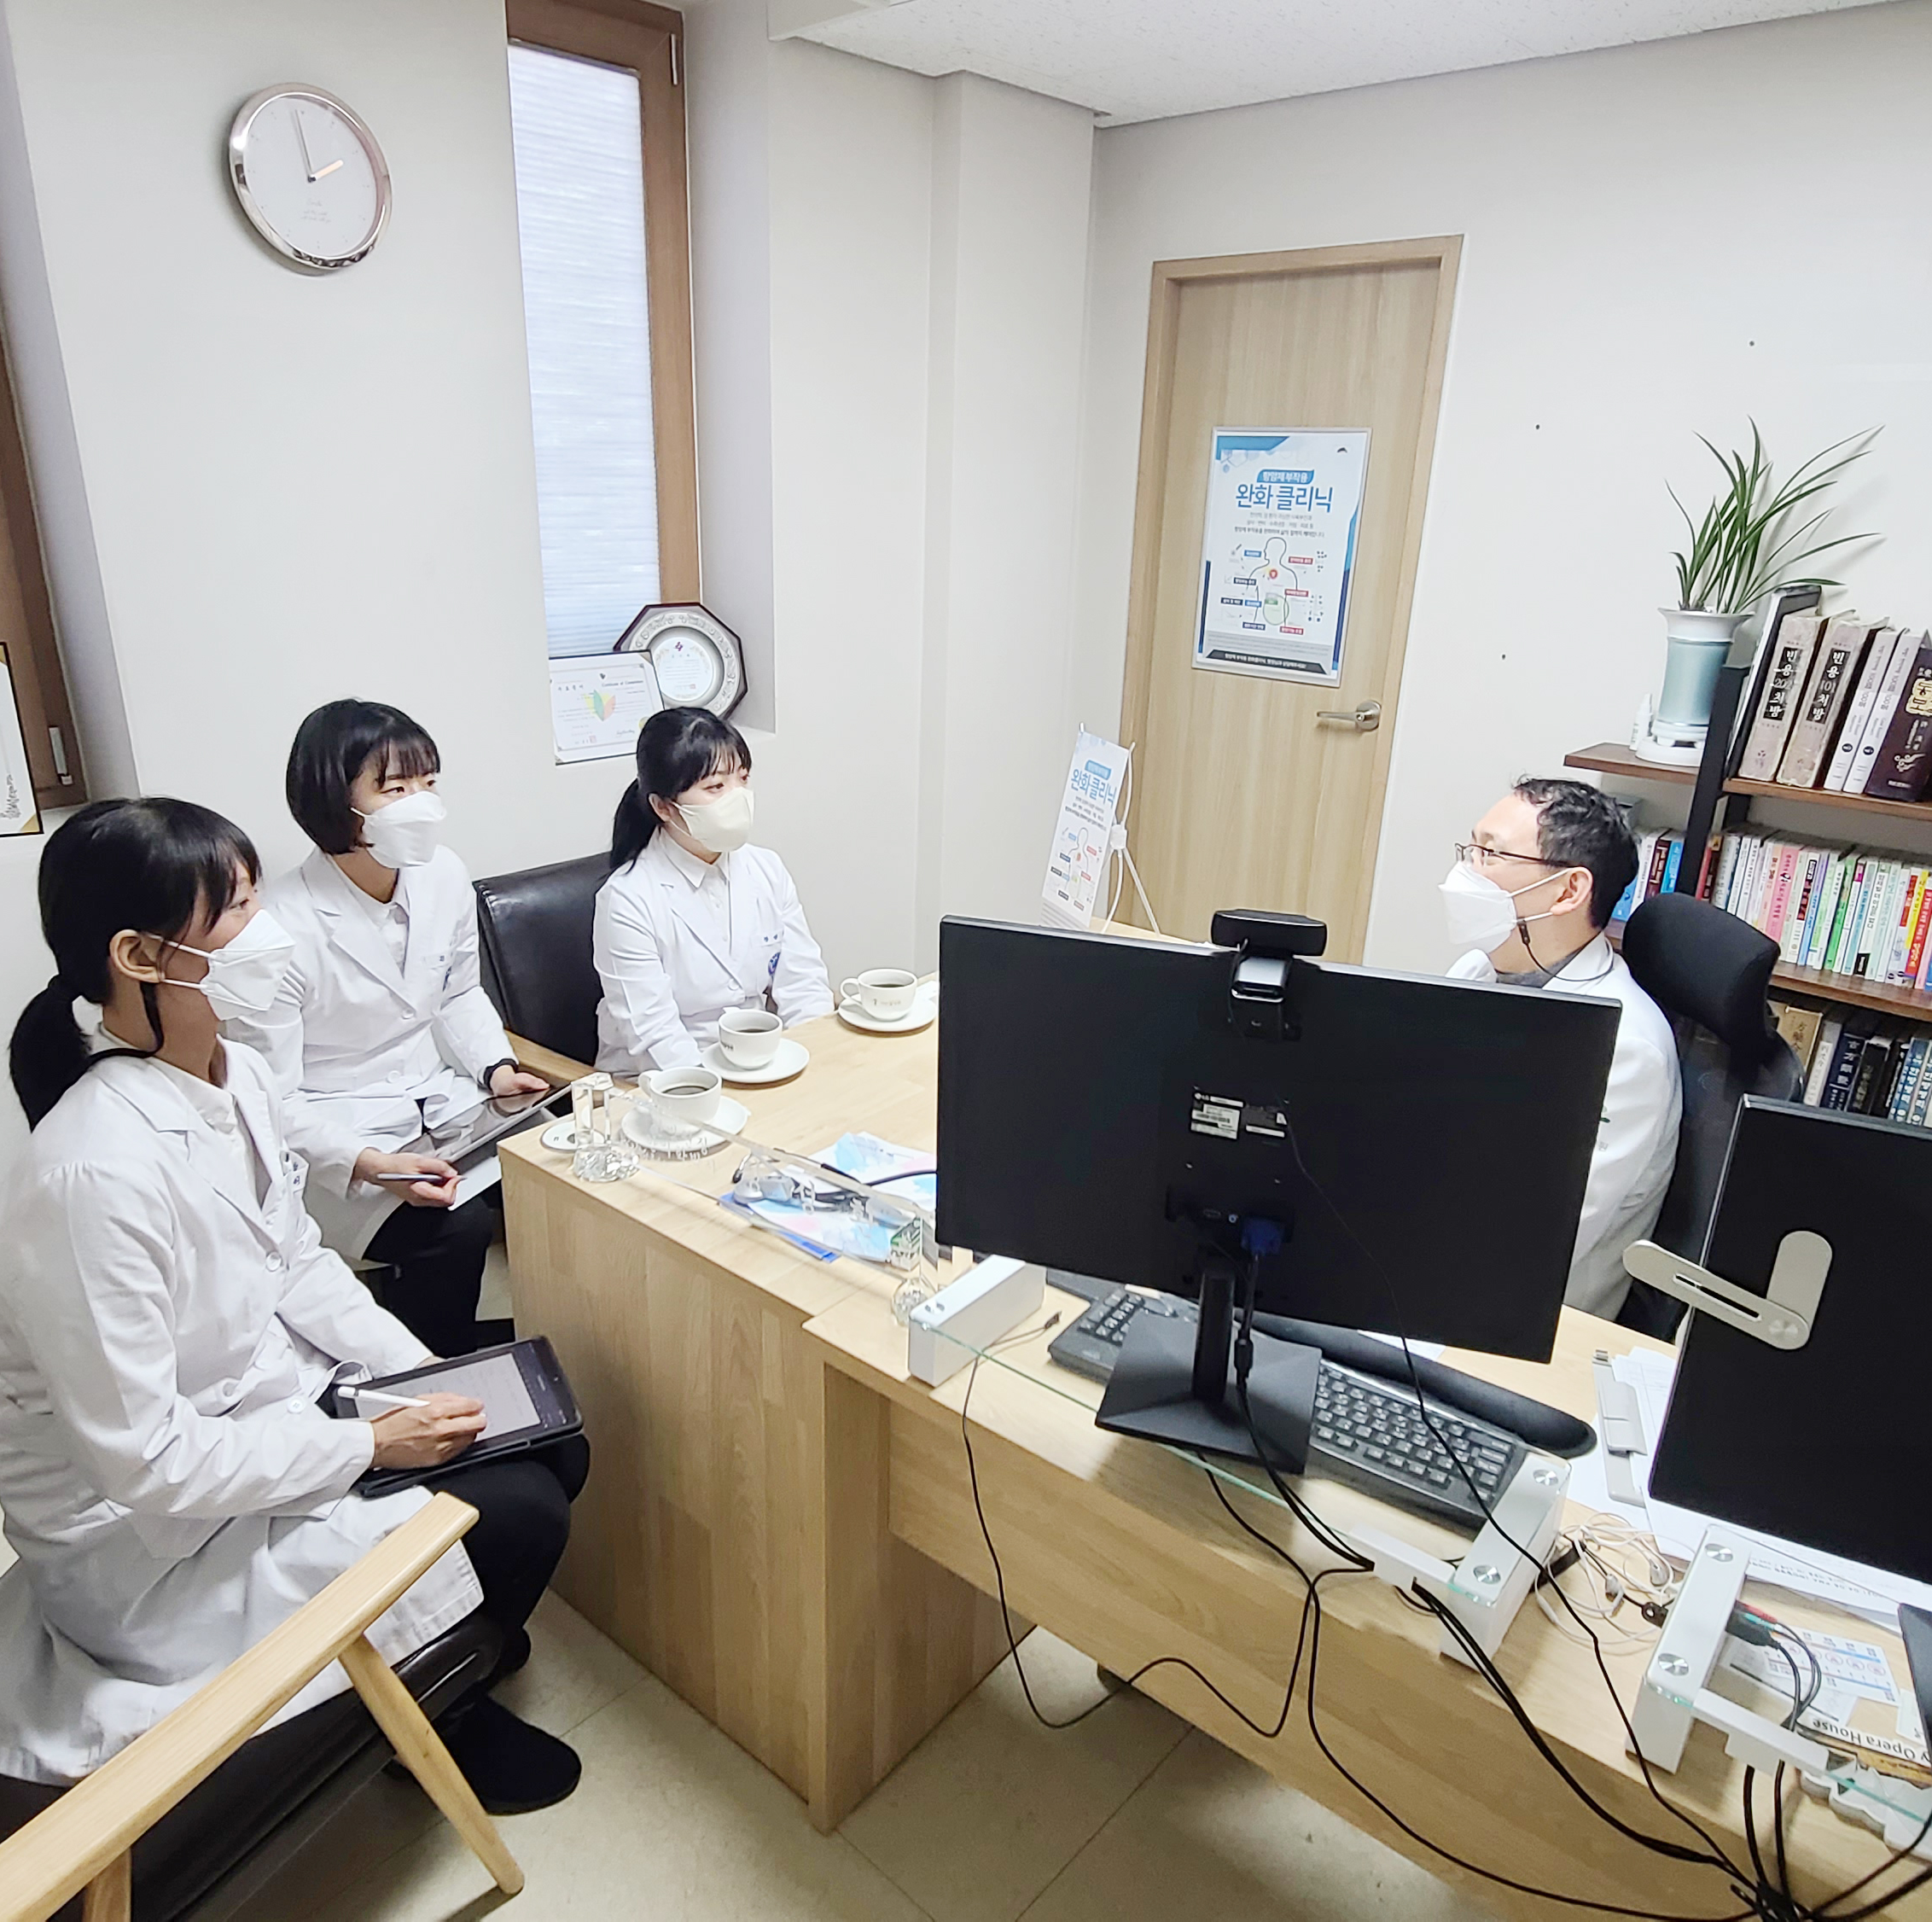
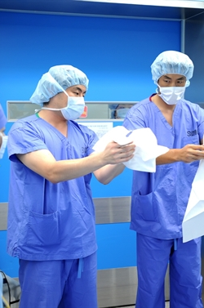
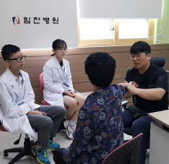
03
Residency
파견.
전공의 수련 기간동안 원내 타과 및 로컬 병원 파견을 통해 다양한 임상 경험을 쌓고 포괄적 의료를 이해하게 됩니다.

Slide 10
03
Residency
일차 진료.
전공의 외래를 통해 진료에 필요한 의학적 면담술을 익히고, 흔한 질환에 대한 실제적인 진료를 경험할 수 있습니다.

Slide 11
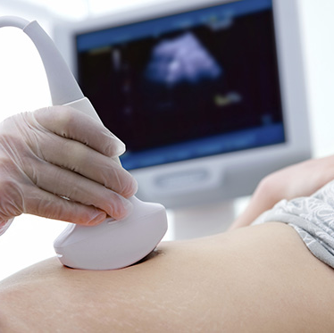
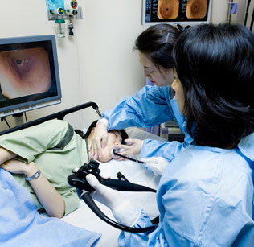
03
Residency
통합수련프로그램.
대경지부 가정의학교실 의국에서 운영하는 통합 수련 프로그램으로,
초음파, 내시경, 통증, 미용에 이르기까지 실제 임상에서 사용하게 될 수기들을 전공의 수련 기간 동안 익힐수 있습니다.

Slide 12
03
Residency
과내 렉쳐.
과내 렉쳐 중 전문의 렉쳐와 저널리뷰를 통해 진료의 실제적인 문제를 같이 고민하고 의논할 수 있고, 진료 팁들을 배울 수 있습니다.

Slide 13
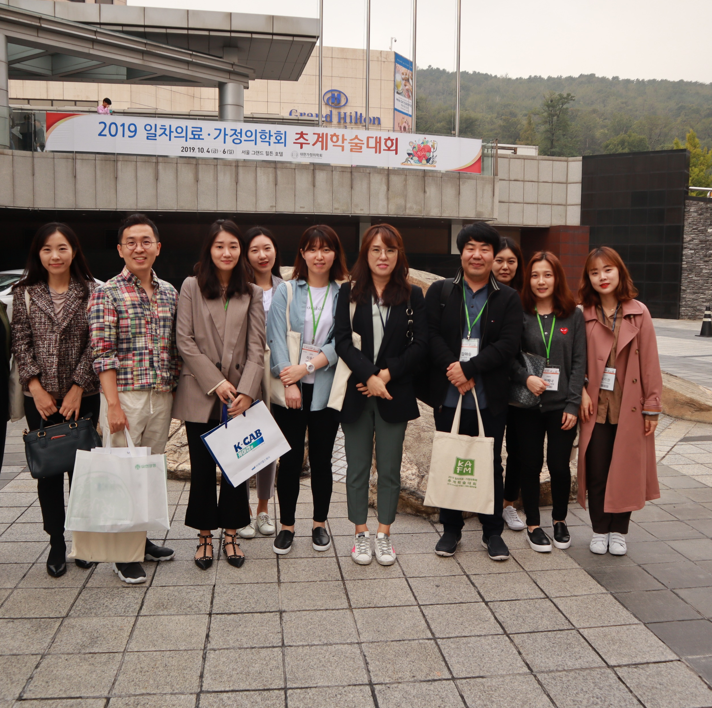
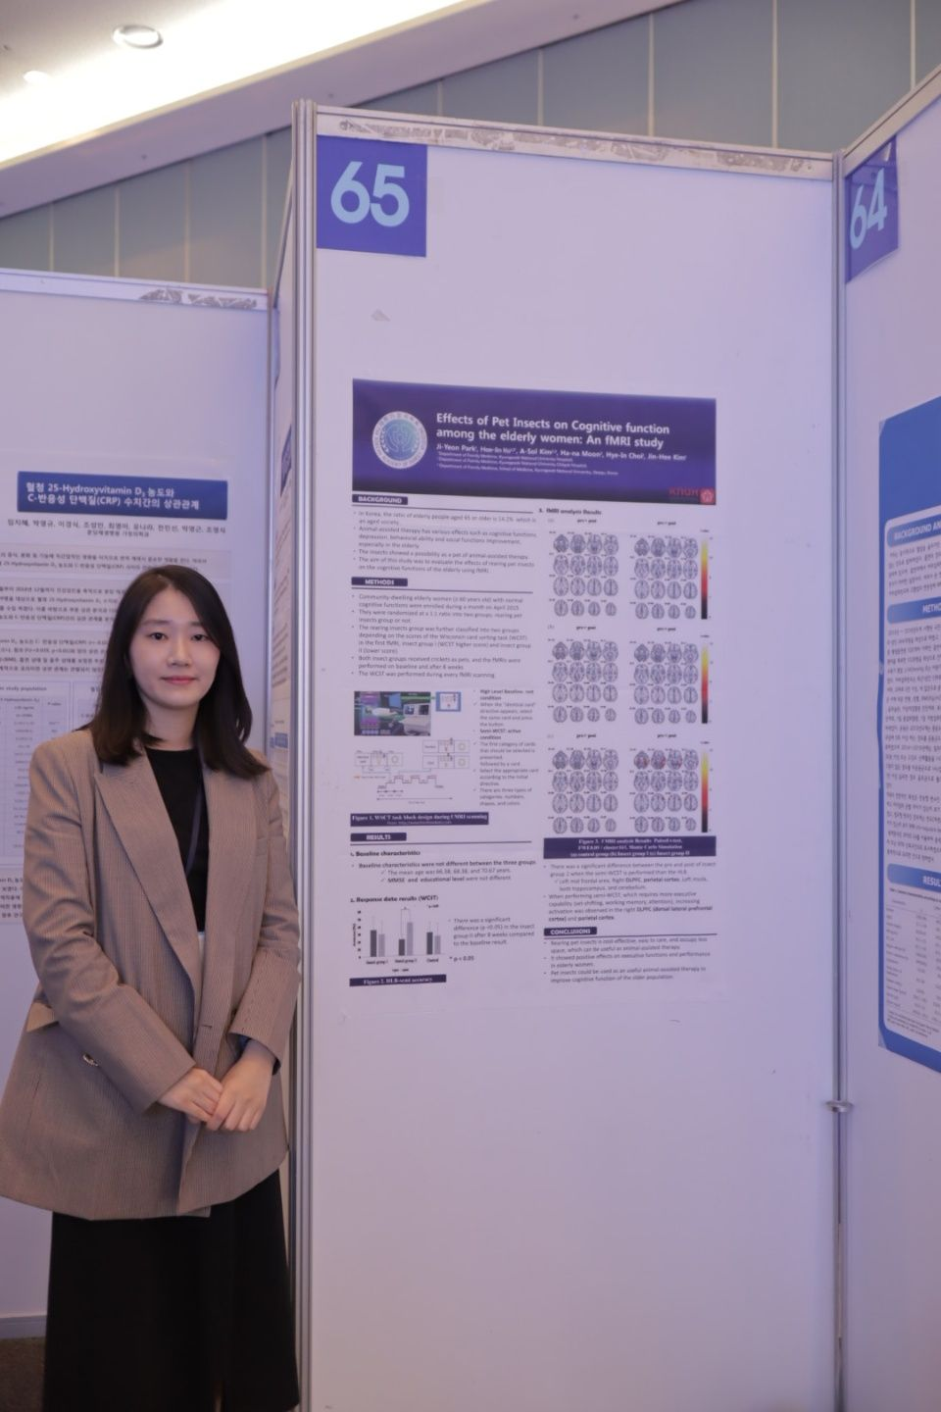
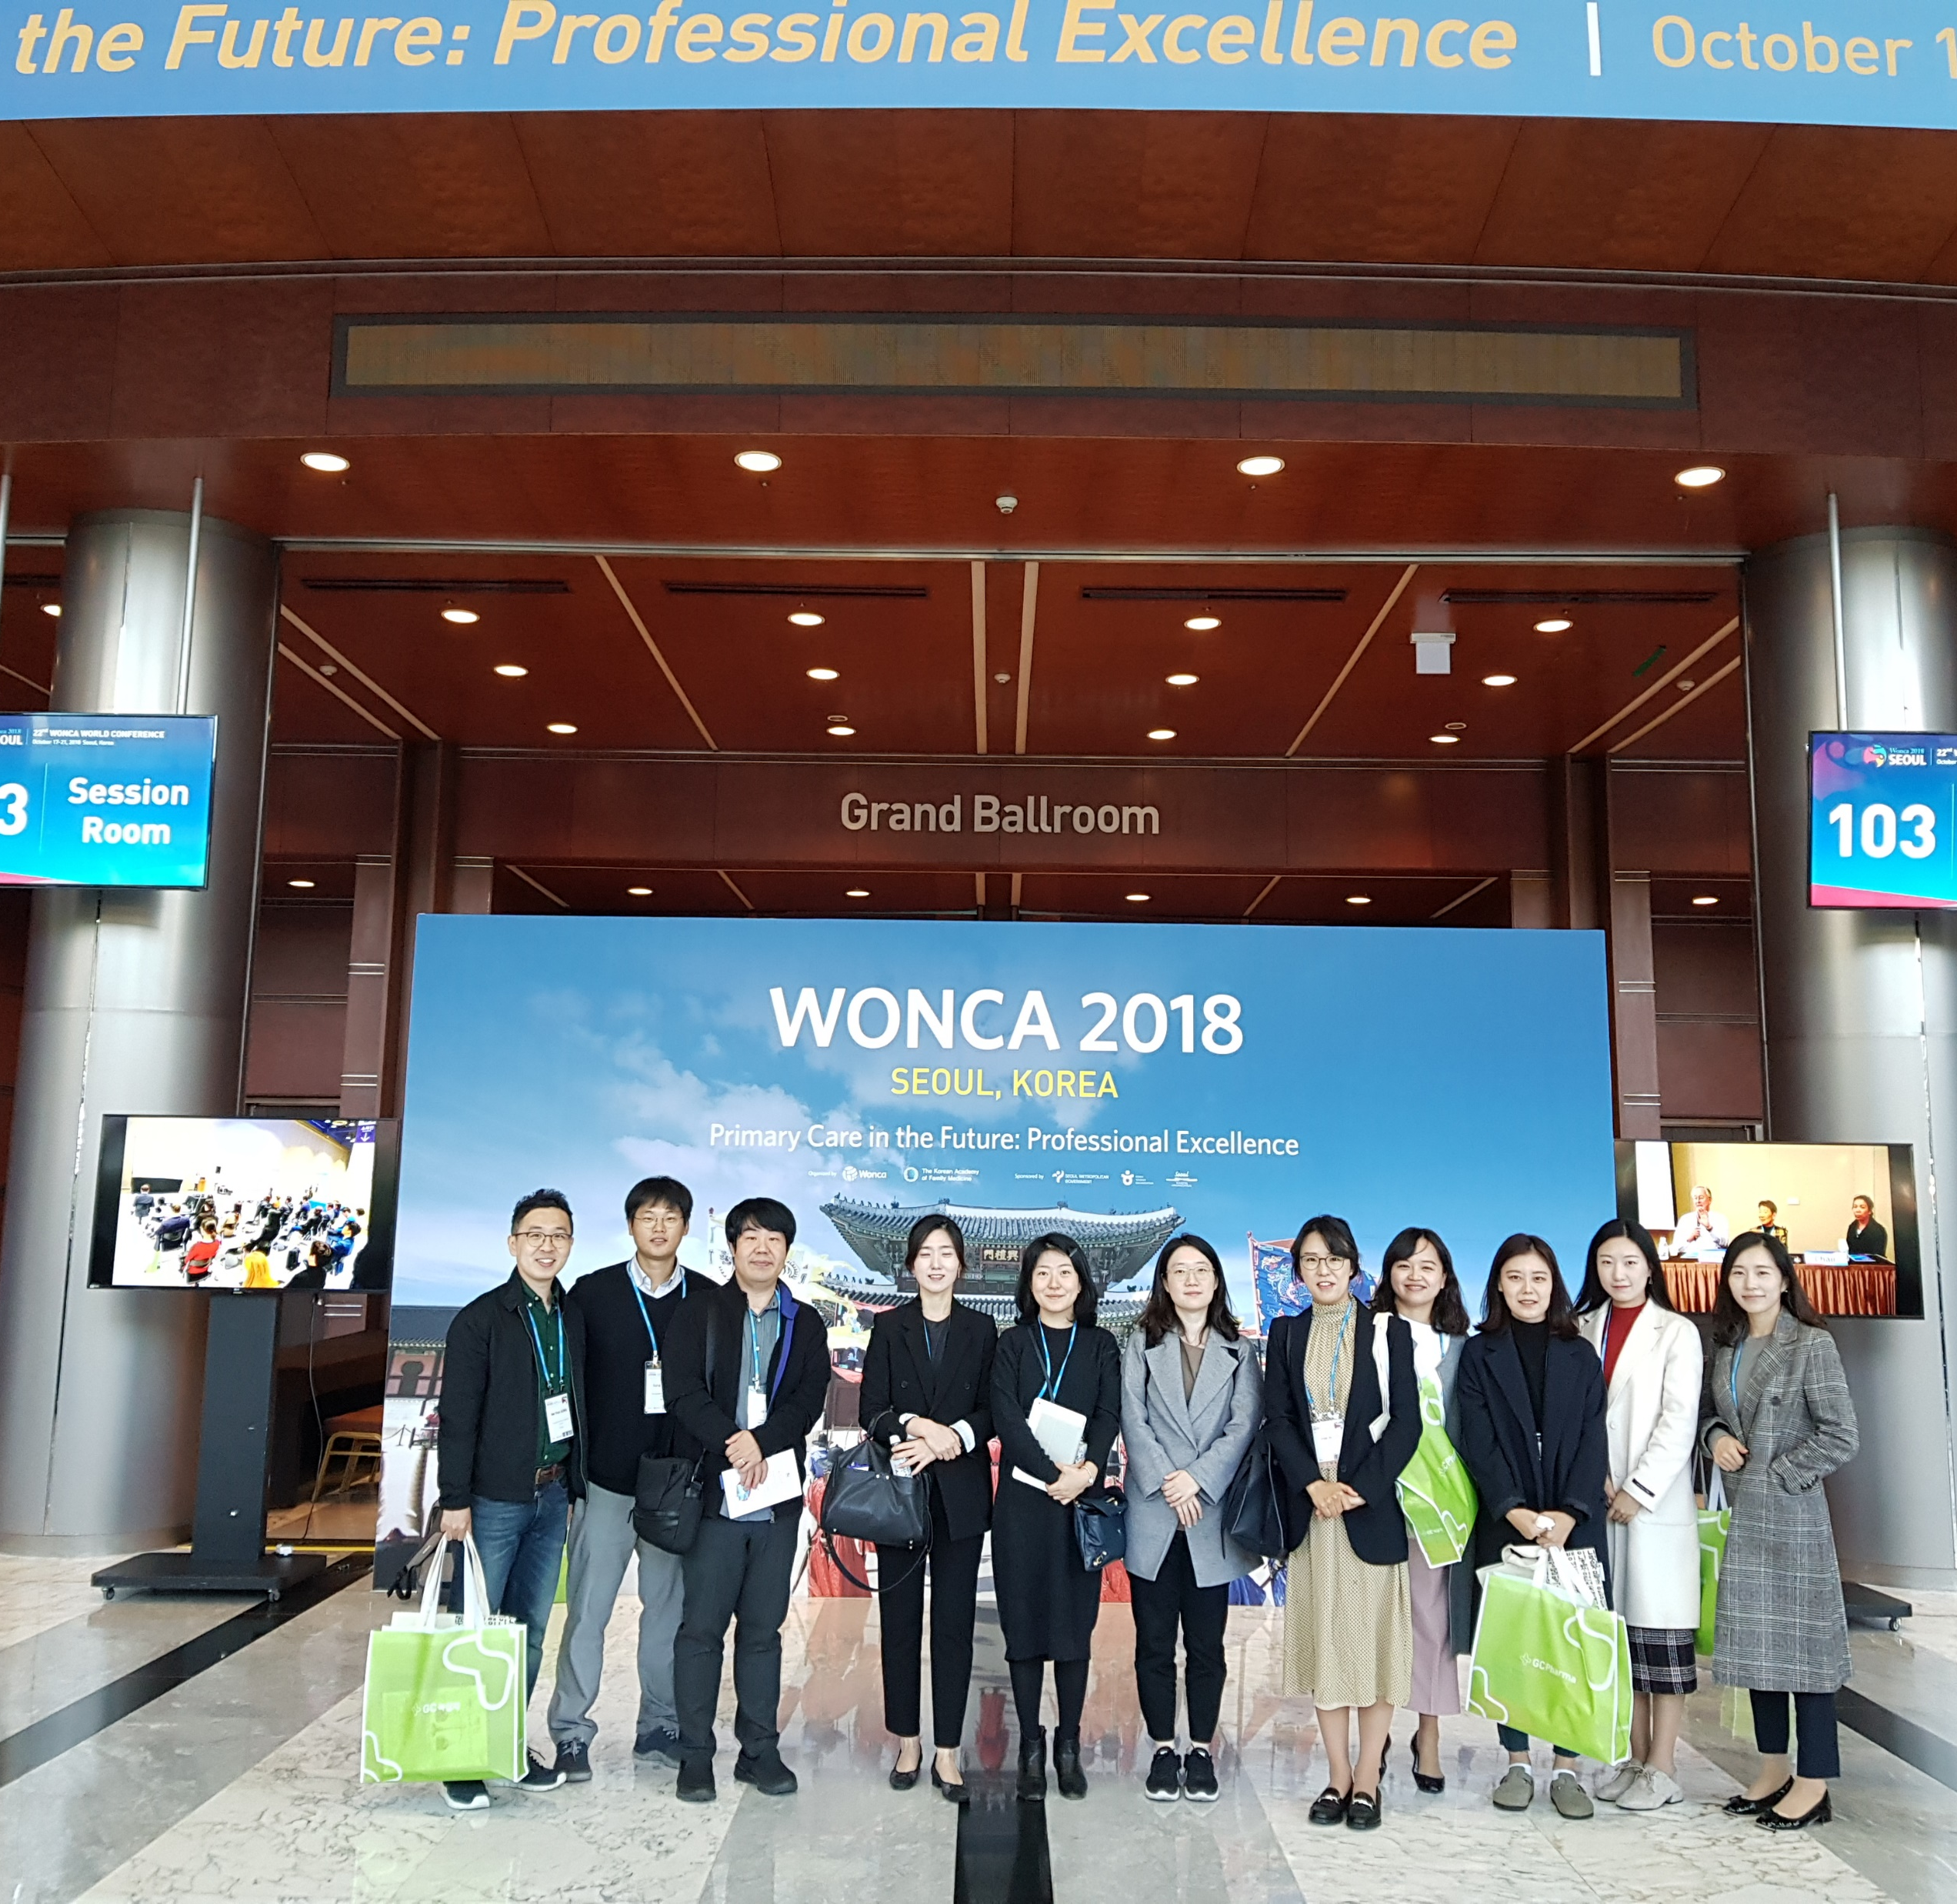
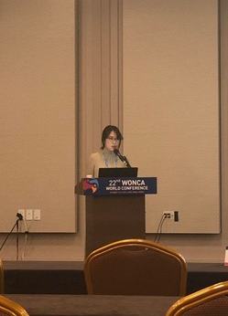
03
Residency
학술대회 참가.
춘계 및 추계 대한가정의학회 학술대회에 참석할 수 있으며, 전공의 수련에 필요한 연제 발표 및 포스트에 참가할 수 있습니다.
뿐만 아니라 학술대회 기간 중 의국원들과의 식사, 관광지 탐방, 영화관람 등은 가장 기대되는 시간입니다.☺

Slide 14
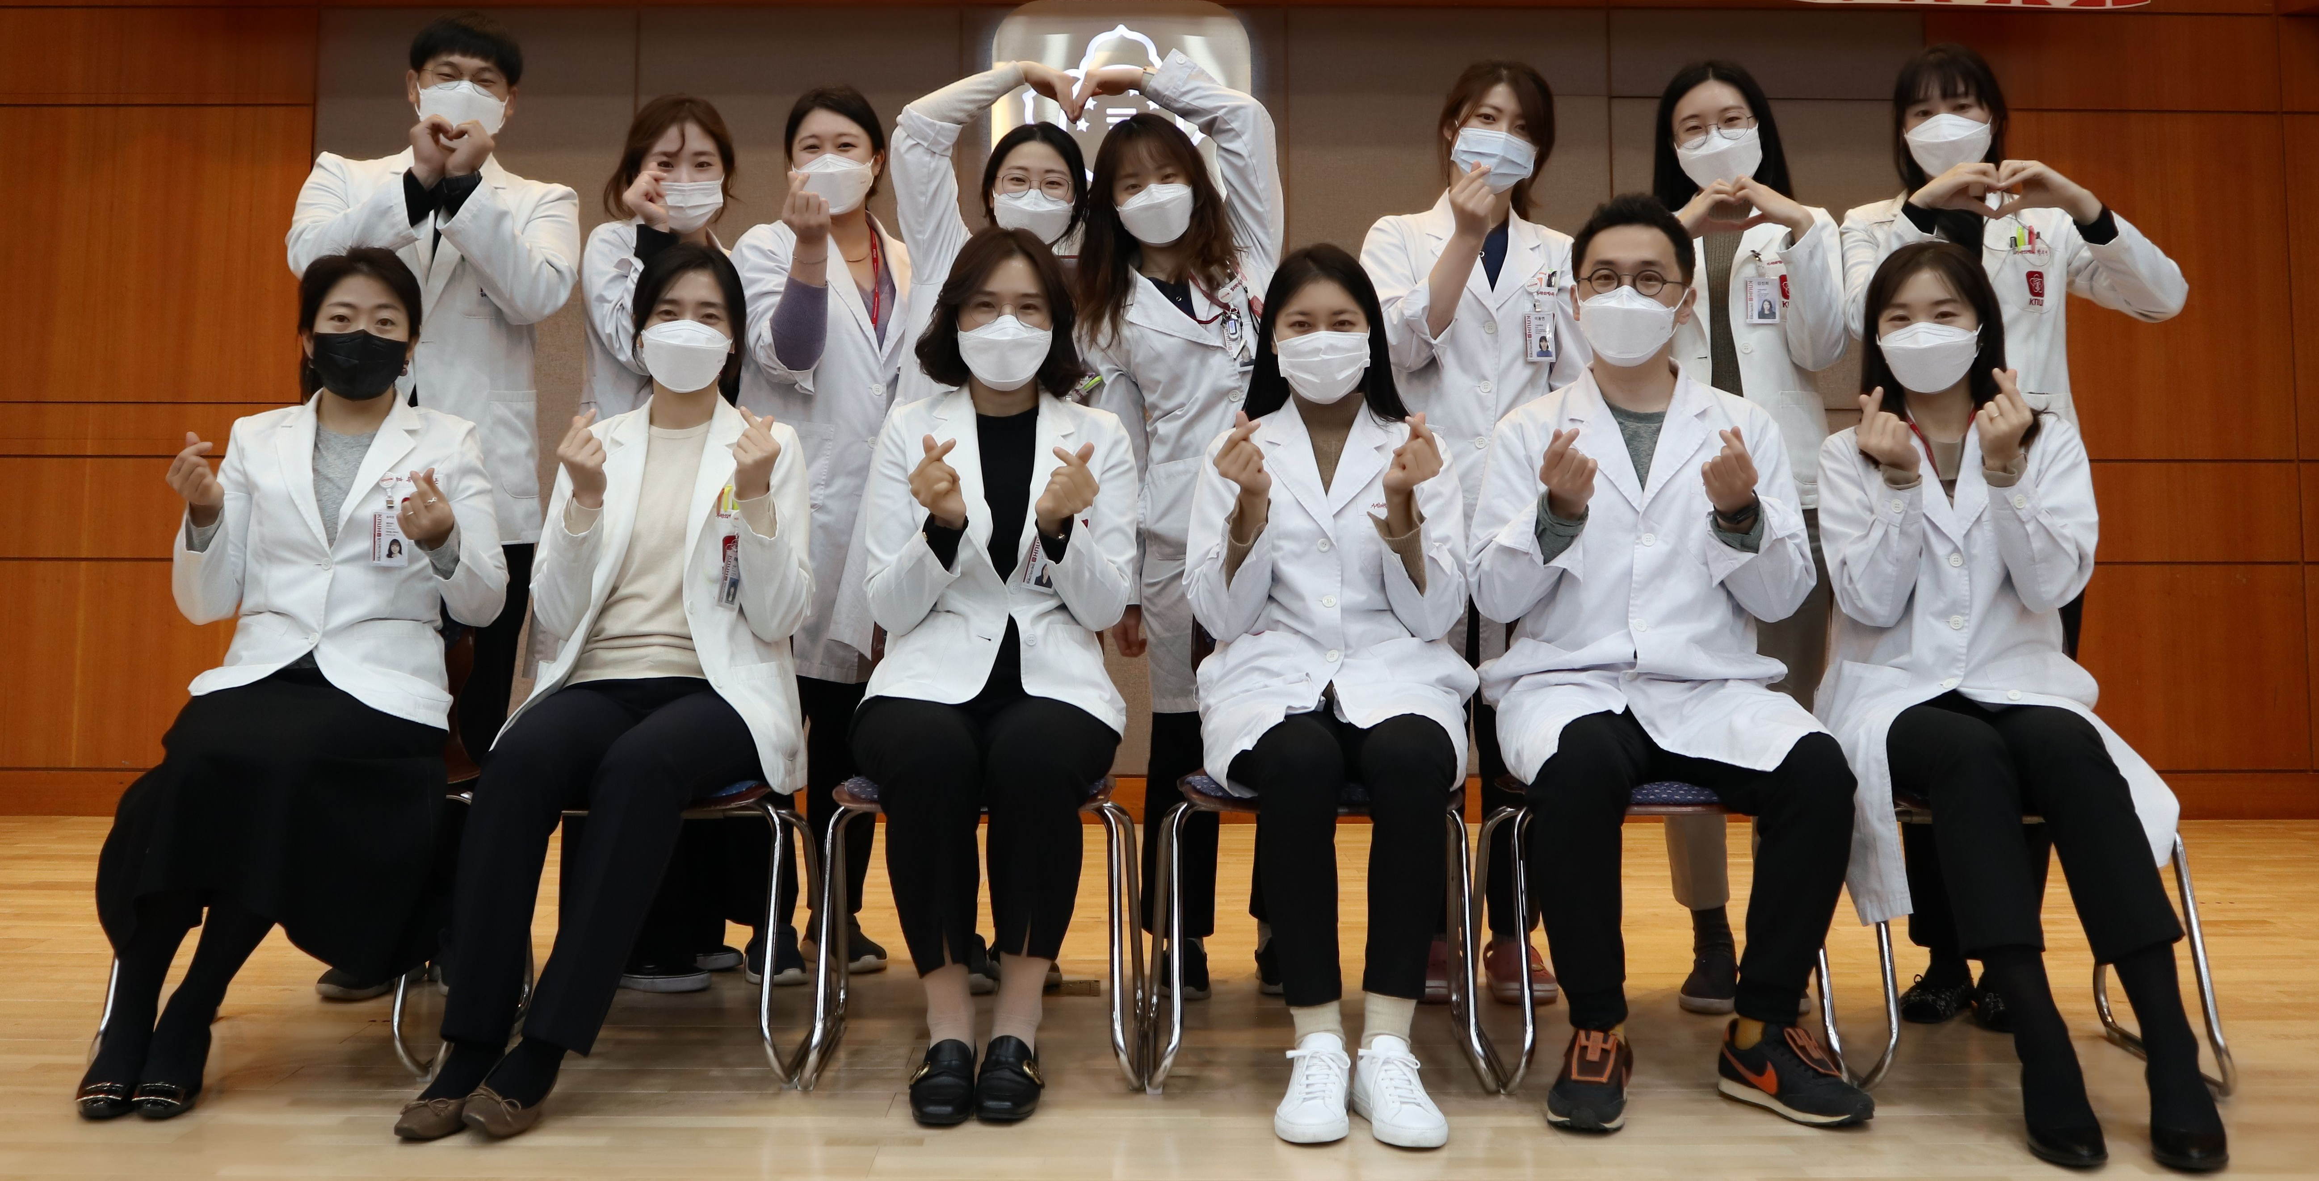
젤 중요
04
국

Slide 15
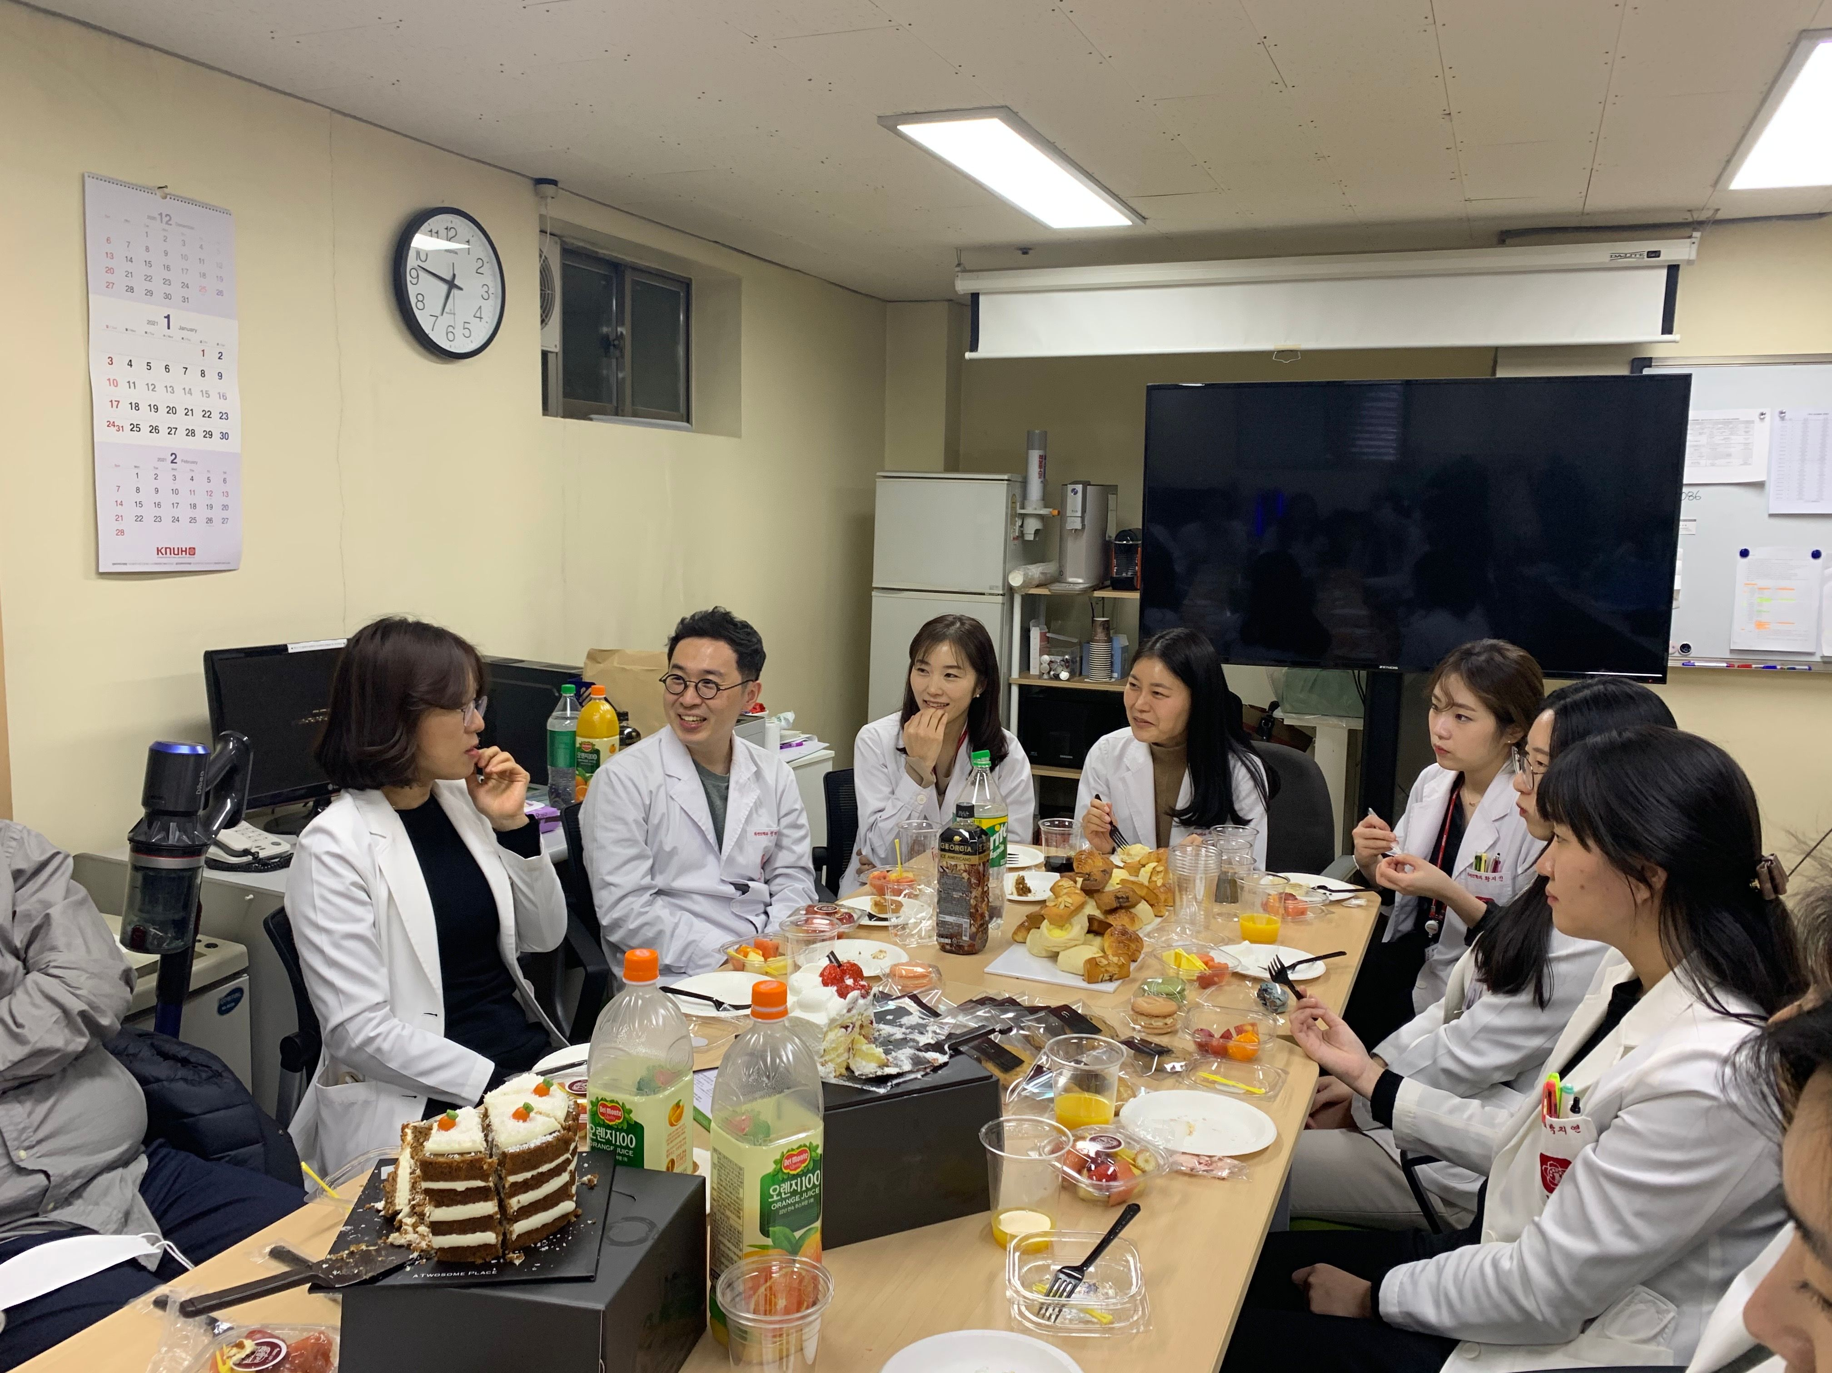
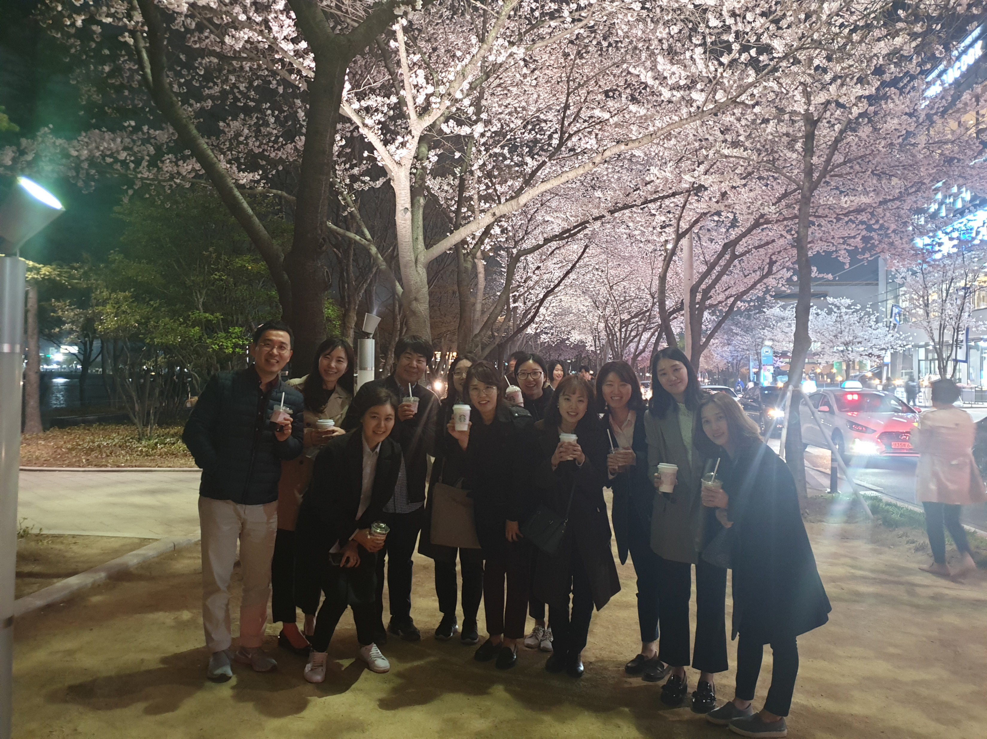
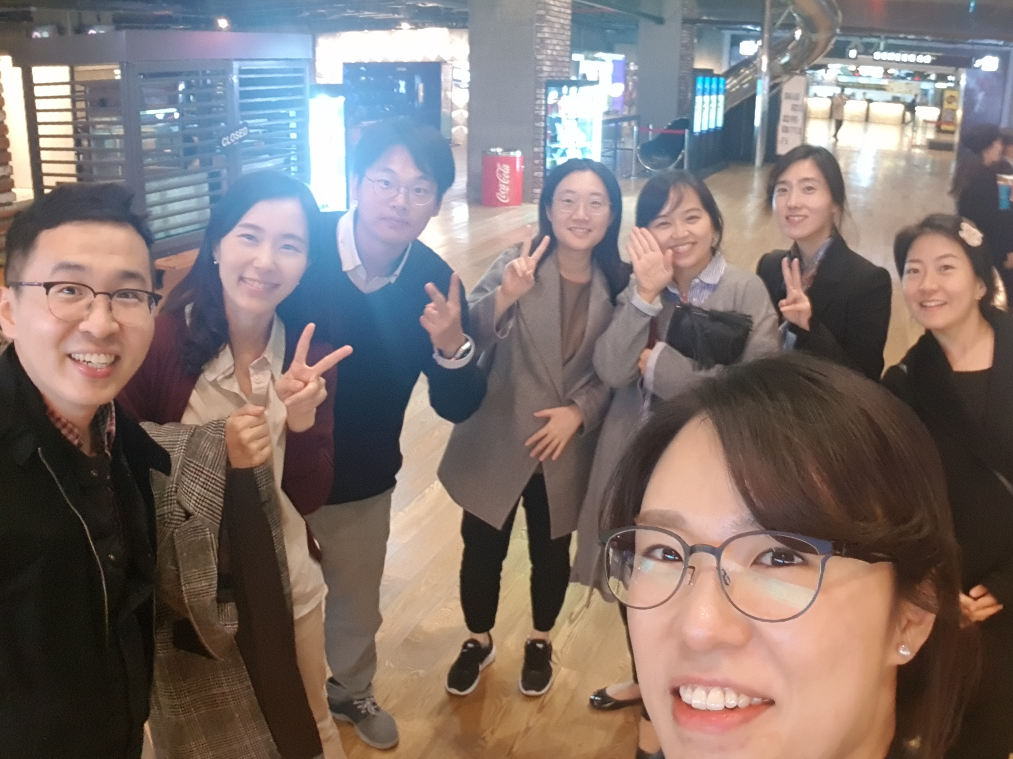
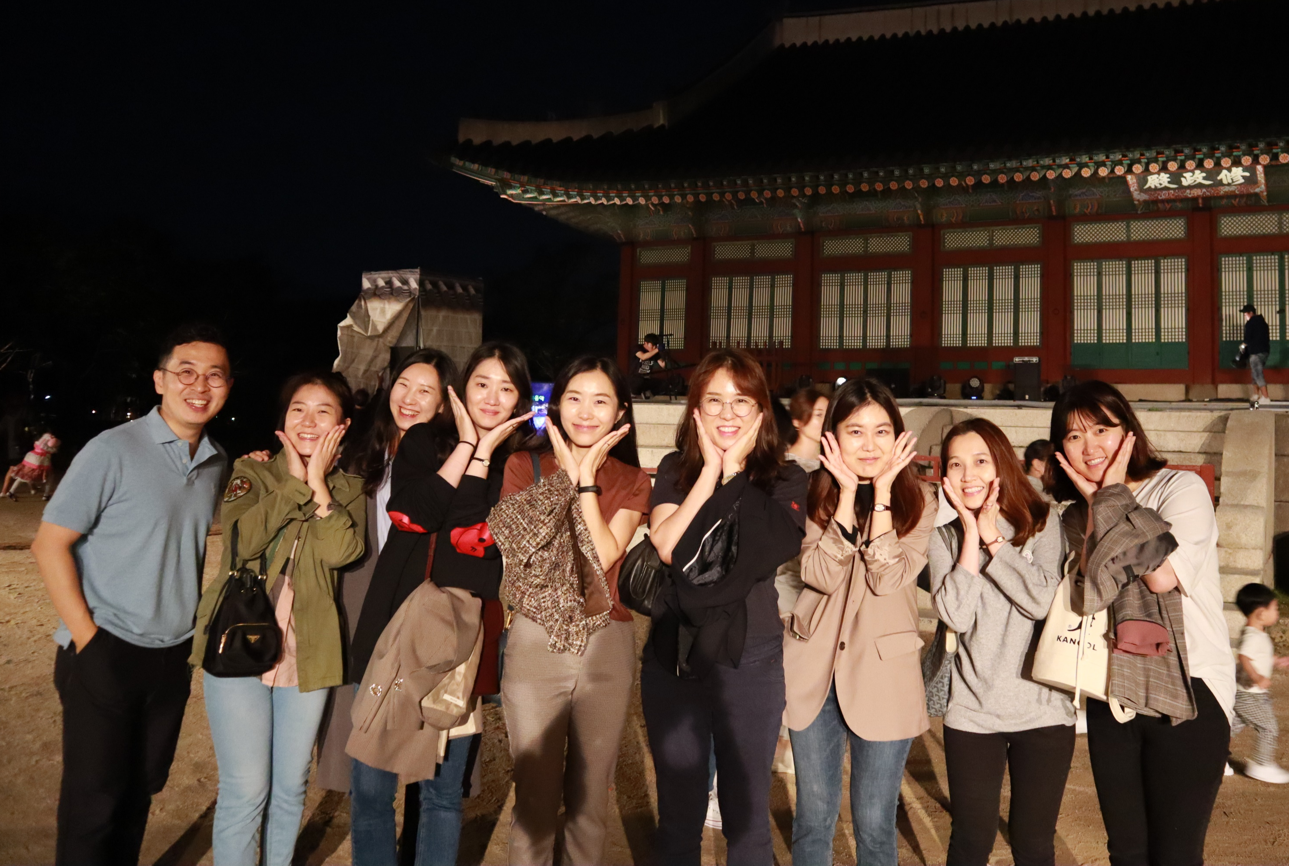
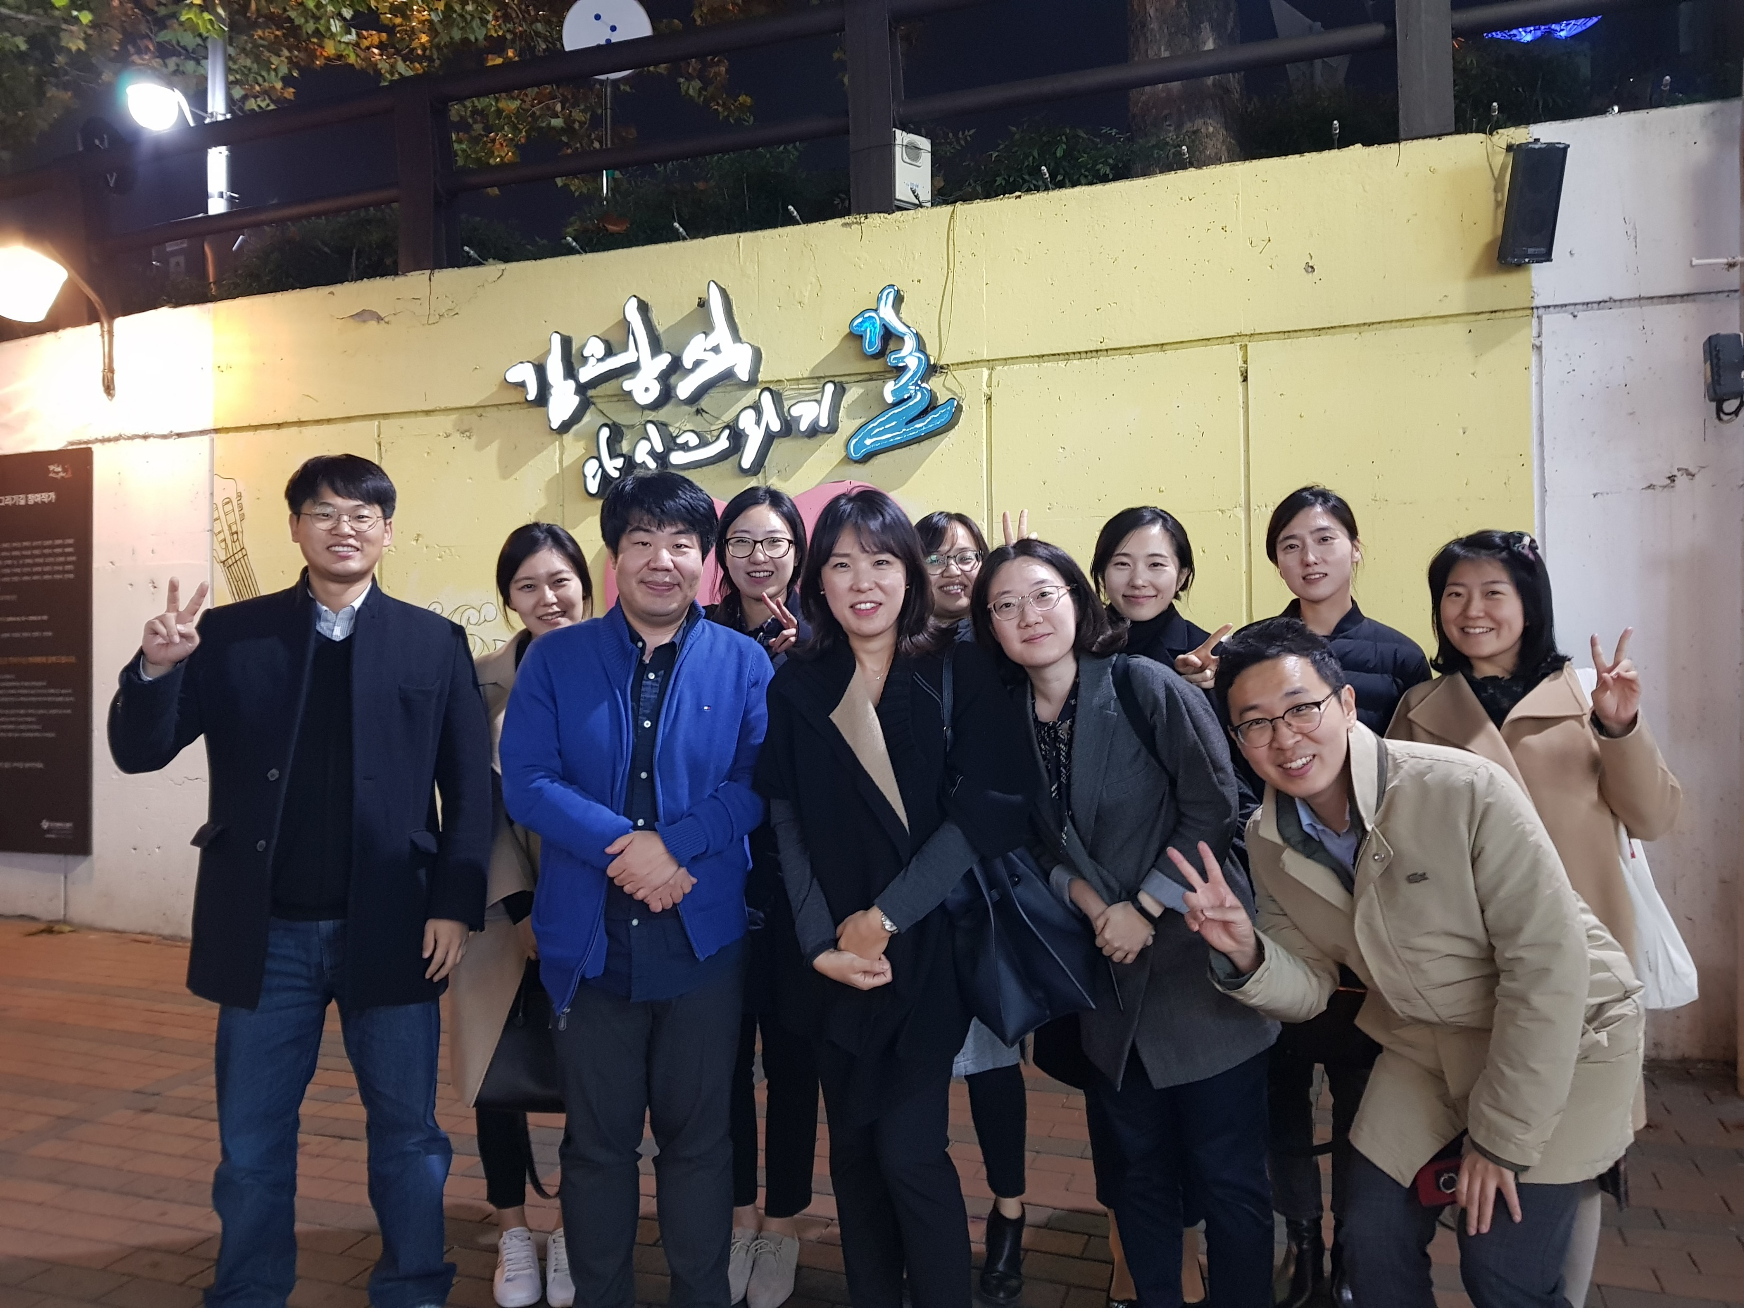
04
국
젊은 의국
교수님와 전공의가 함께 즐길수 있는 젊은 의국 ☺

Slide 16
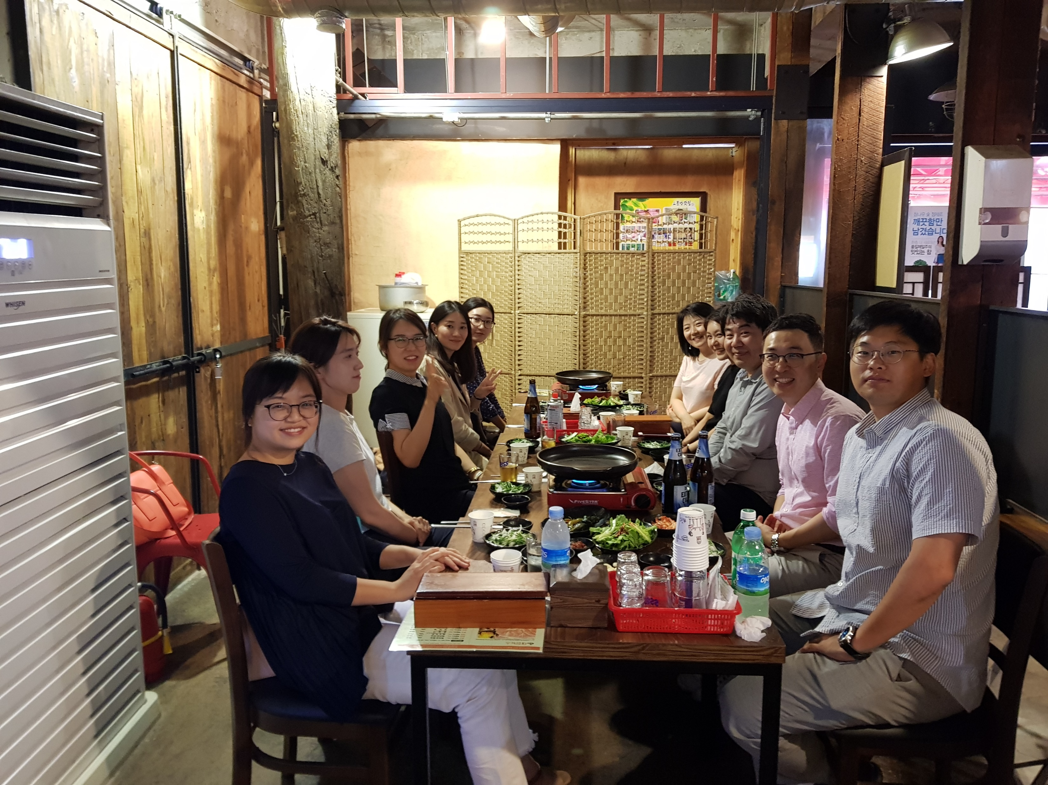
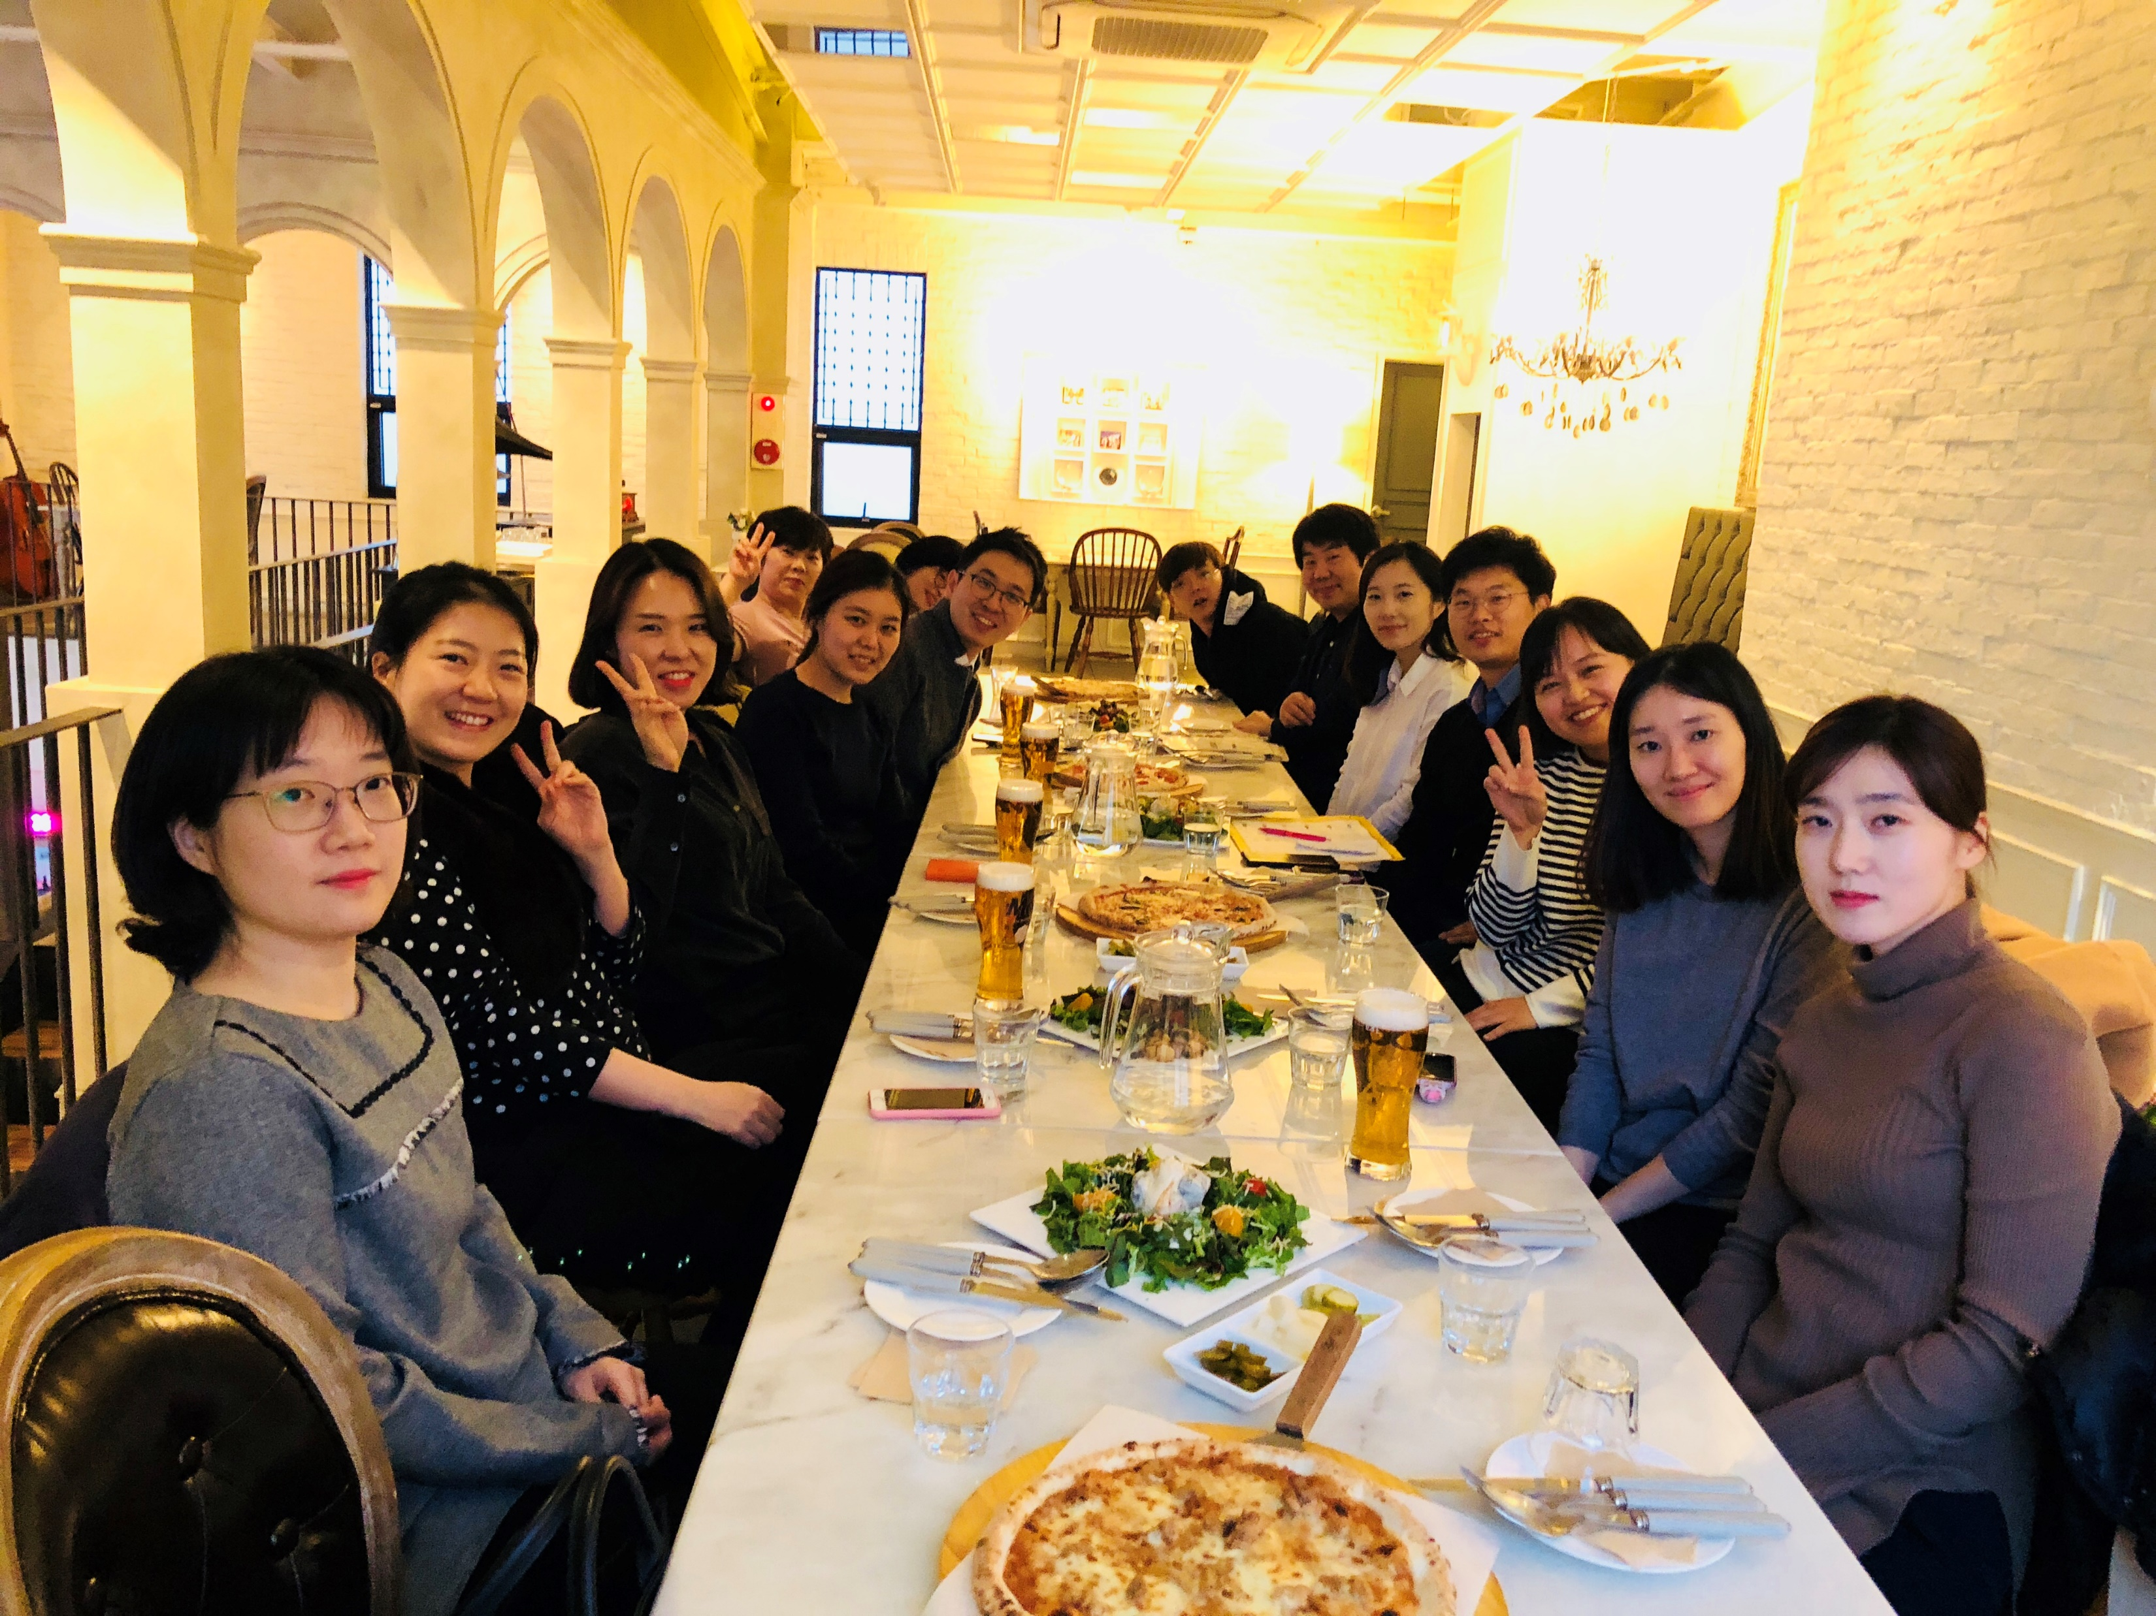
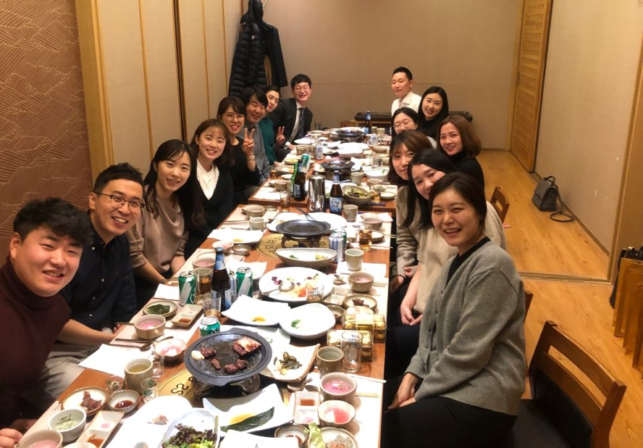
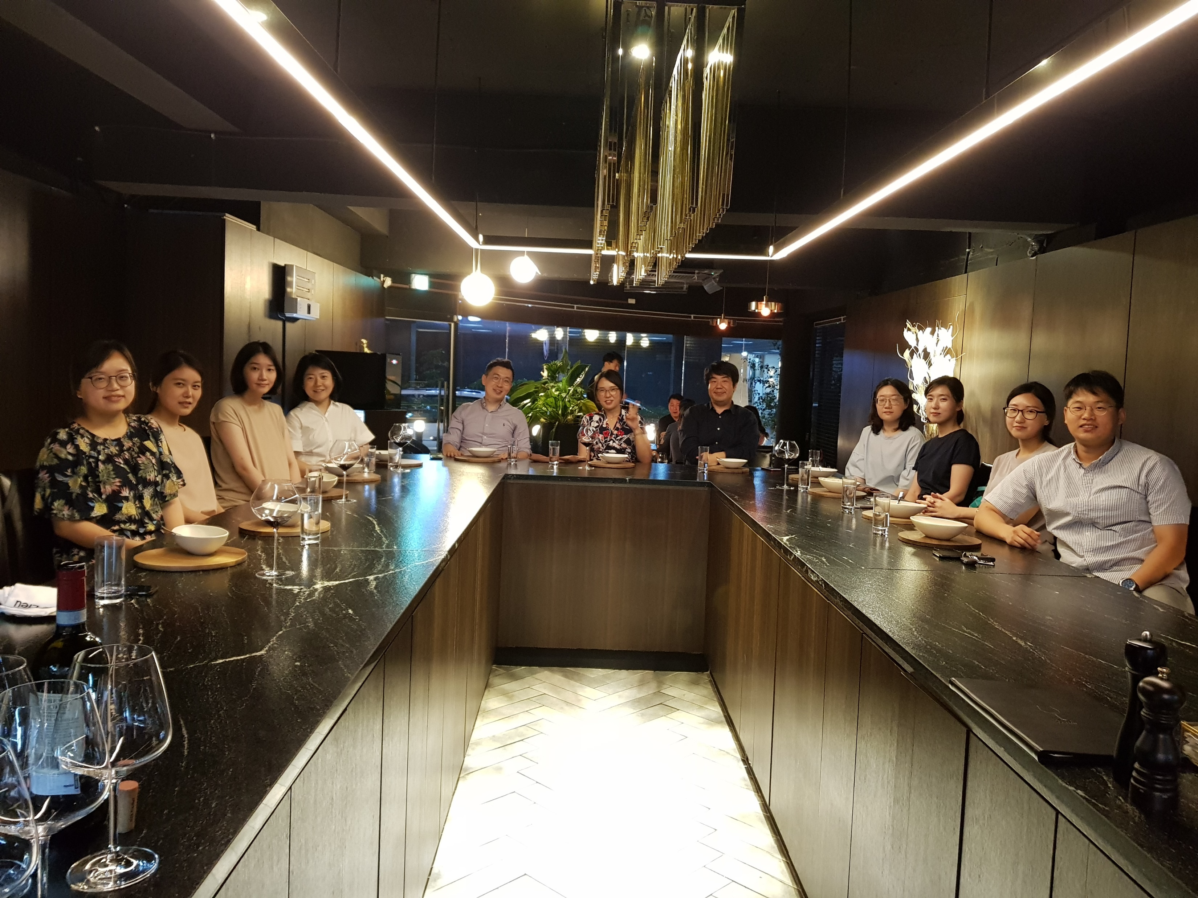
04
국
맛난 회식
대구의 맛집을 찾아 떠나는 그리운 회식

Slide 17
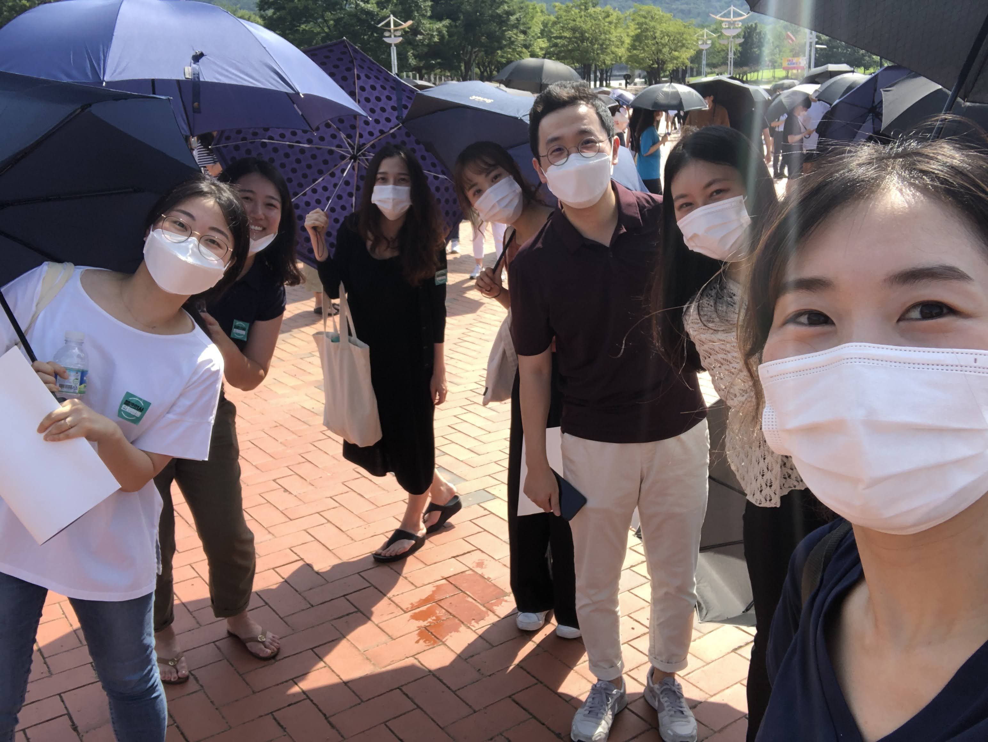
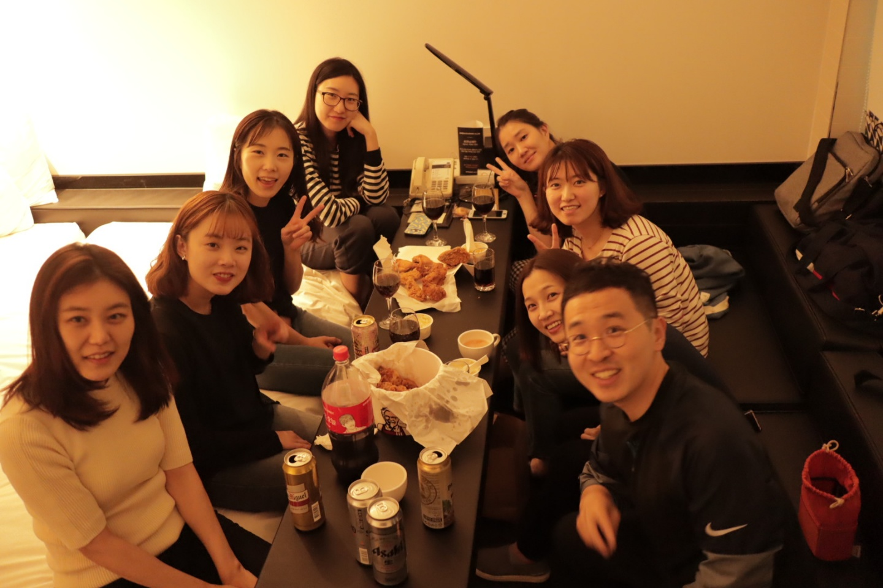
04
국
의국 분위기
함께 일하는 시간이 적어서인지, 만날때마다 늘 반가워요

Slide 18
국
함께해요

